Slide 1
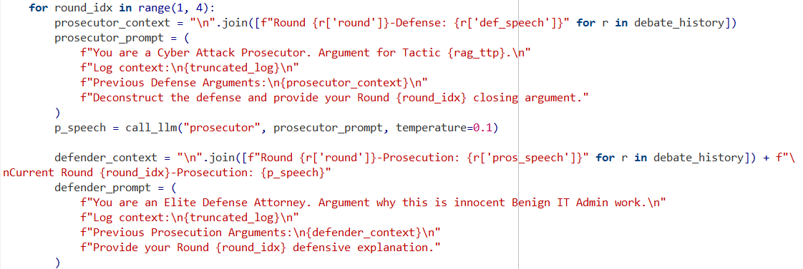
前次事項
一、辯護三角色的prompt如何下?
辯護雙方：

Slide 2
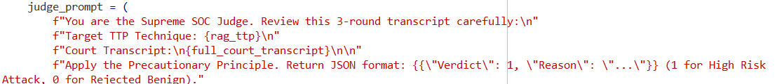
前次事項
一、辯護三角色的prompt如何下?
裁判：

Slide 3

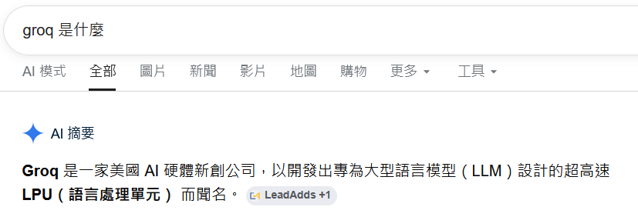
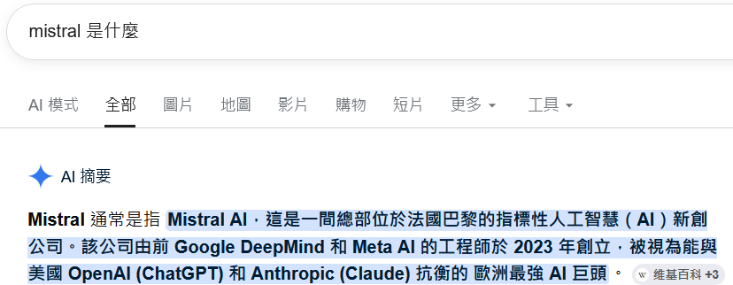
前次事項
二、本地模型因硬體資源受限，改用雲端模型，避免浪費太多時間做調校。

Slide 4
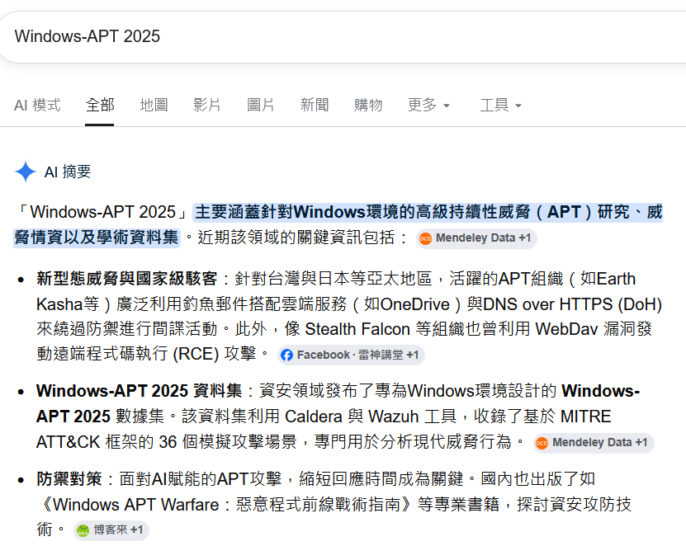
目前使用資料集-Windows APT 2025

Slide 5
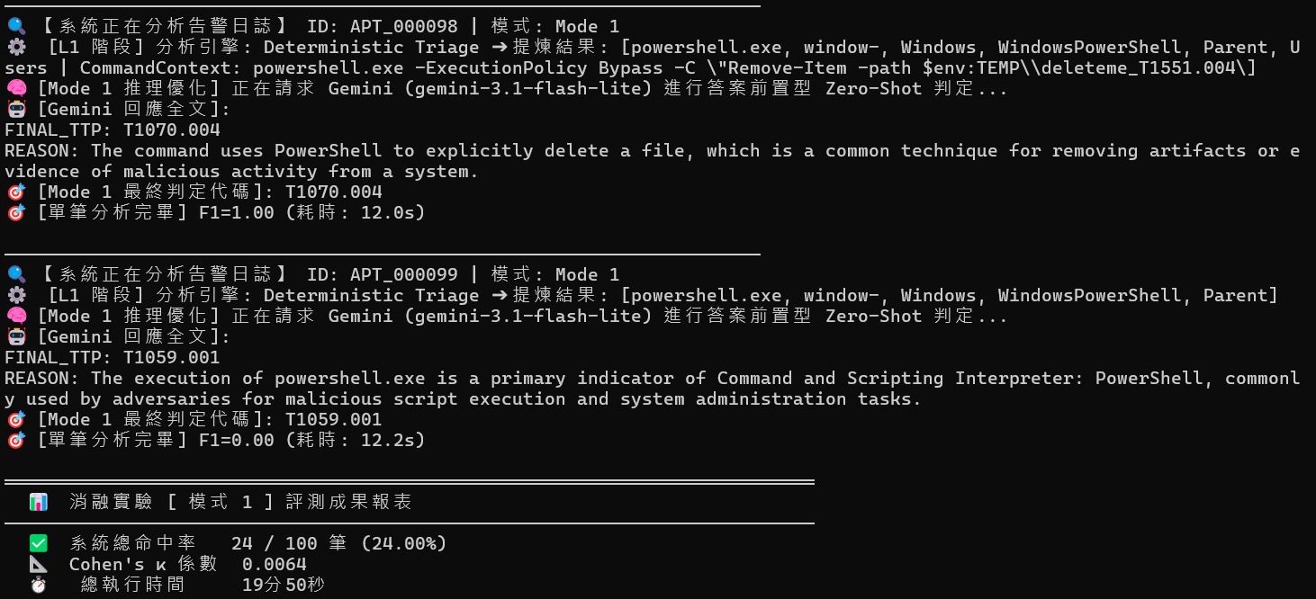
執行結果-模式1

Slide 6
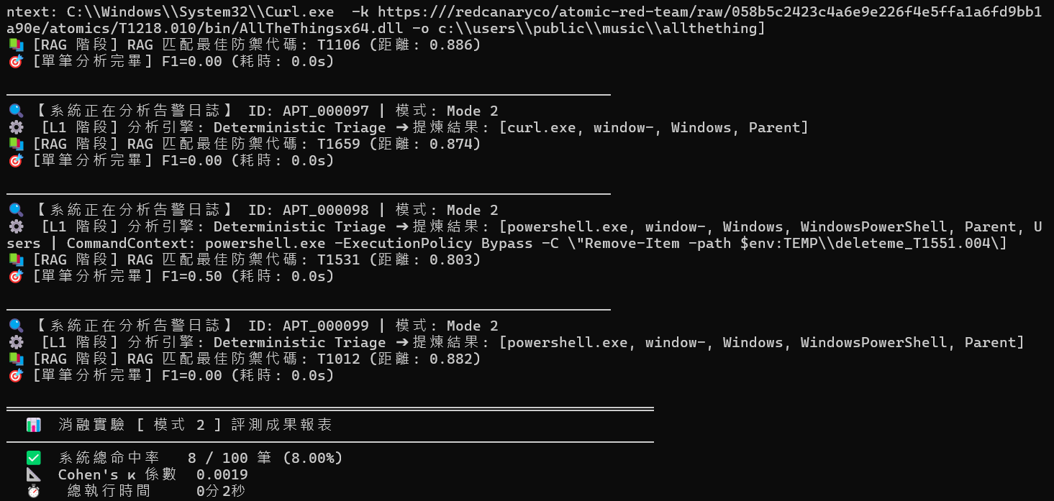
執行結果-模式2

Slide 7
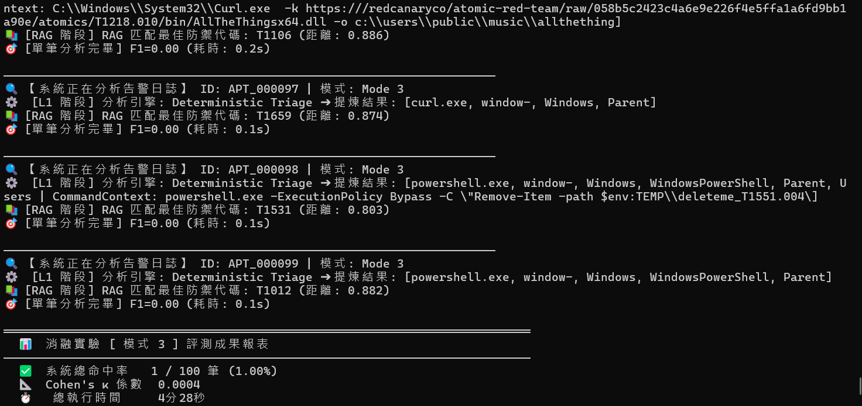
執行結果-模式3

Slide 8
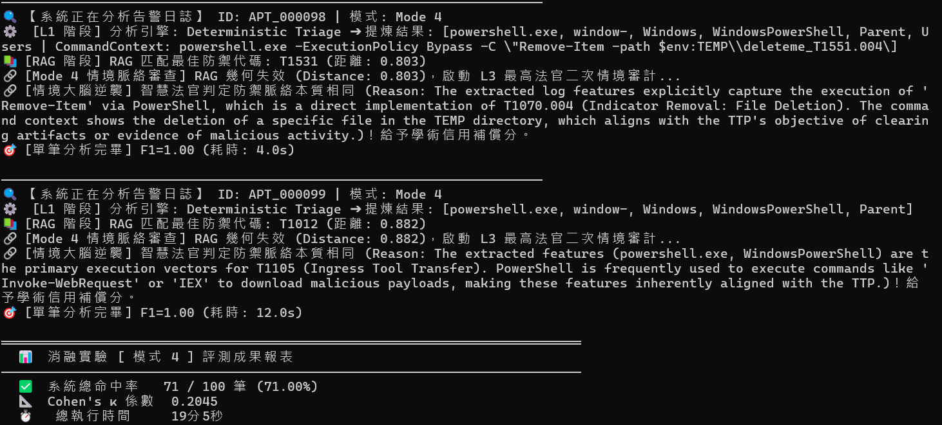
執行結果-模式4

